Slide 1
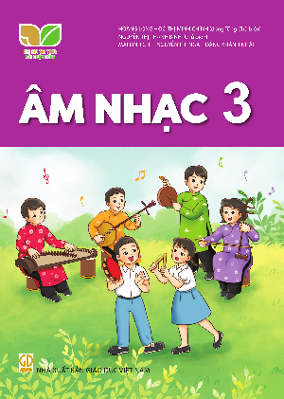
Chào mừng quý thầy cô và các em học sinh đến với tiết âm nhạc

Slide 2
Chuẩn bị đồ dùng học tập

Slide 3
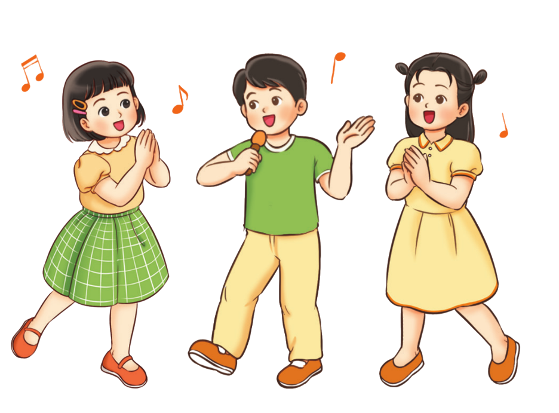
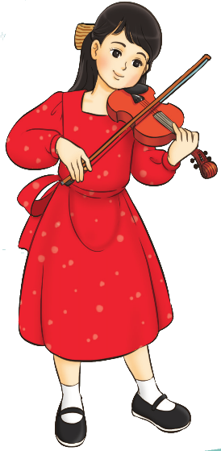
TIẾT 26
TỔ CHỨC HOẠT ĐỘNG VẬN DỤNG SÁNG TẠO

Slide 4
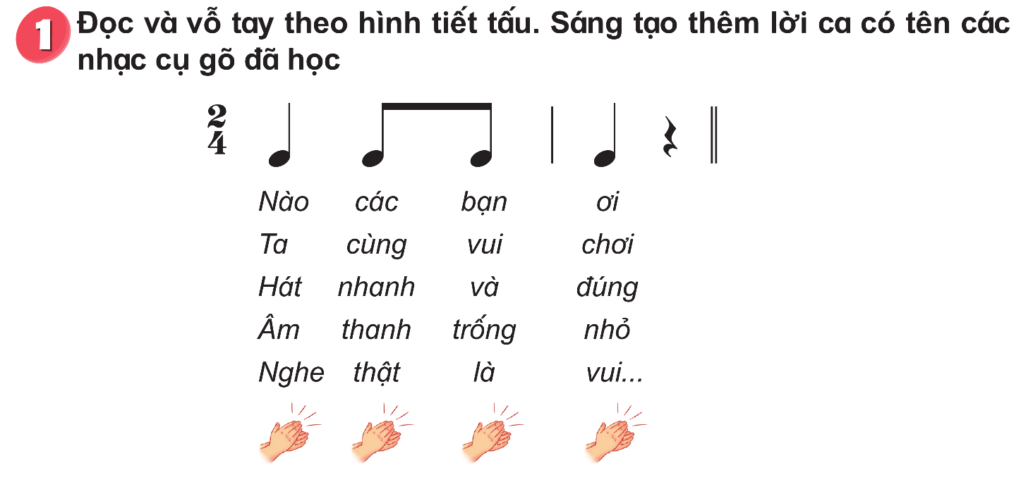
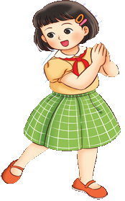
Hoạt động luyện tập thực hành
Nghe mẫu sau đó thực hiện

Slide 5
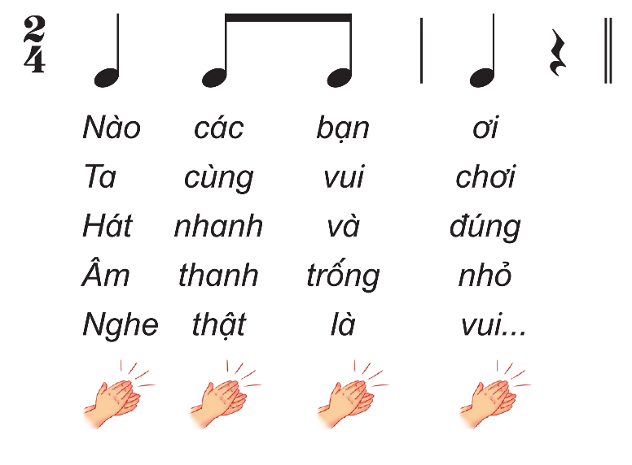
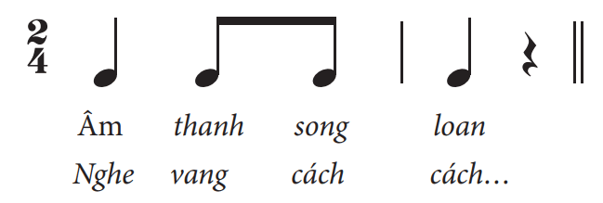
Sáng tạo tên các nhạc cụ nối tiếp vào lời như nhạc cụ Trống con, thanh phách, traiengo...
VD 3
VD 1
VD 2
thanh phách
Traiengo

Slide 6
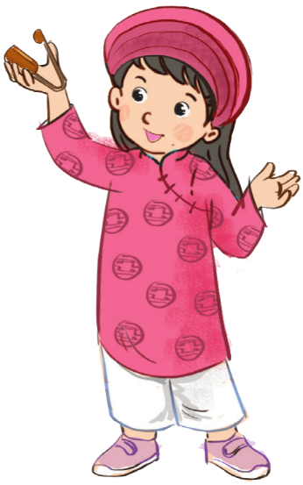
Nhóm 1 sử dụng nhạc cụ Traiengo, nhóm 2 Song loan. Gõ vang ngắt sau hình nốt đen.

Slide 7
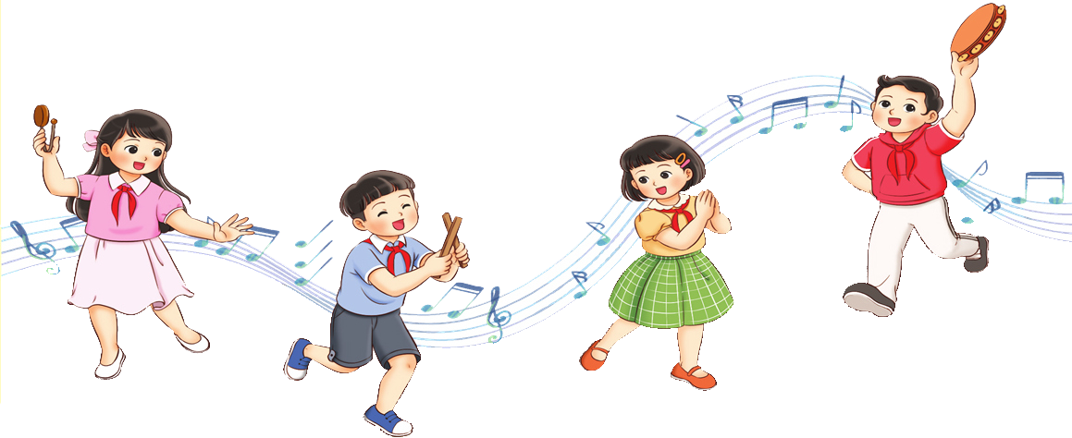
Luyện tập gõ theo hình tiết tấu hình thức: tập thể, nhóm, cặp đôi, cá nhân.

Slide 8
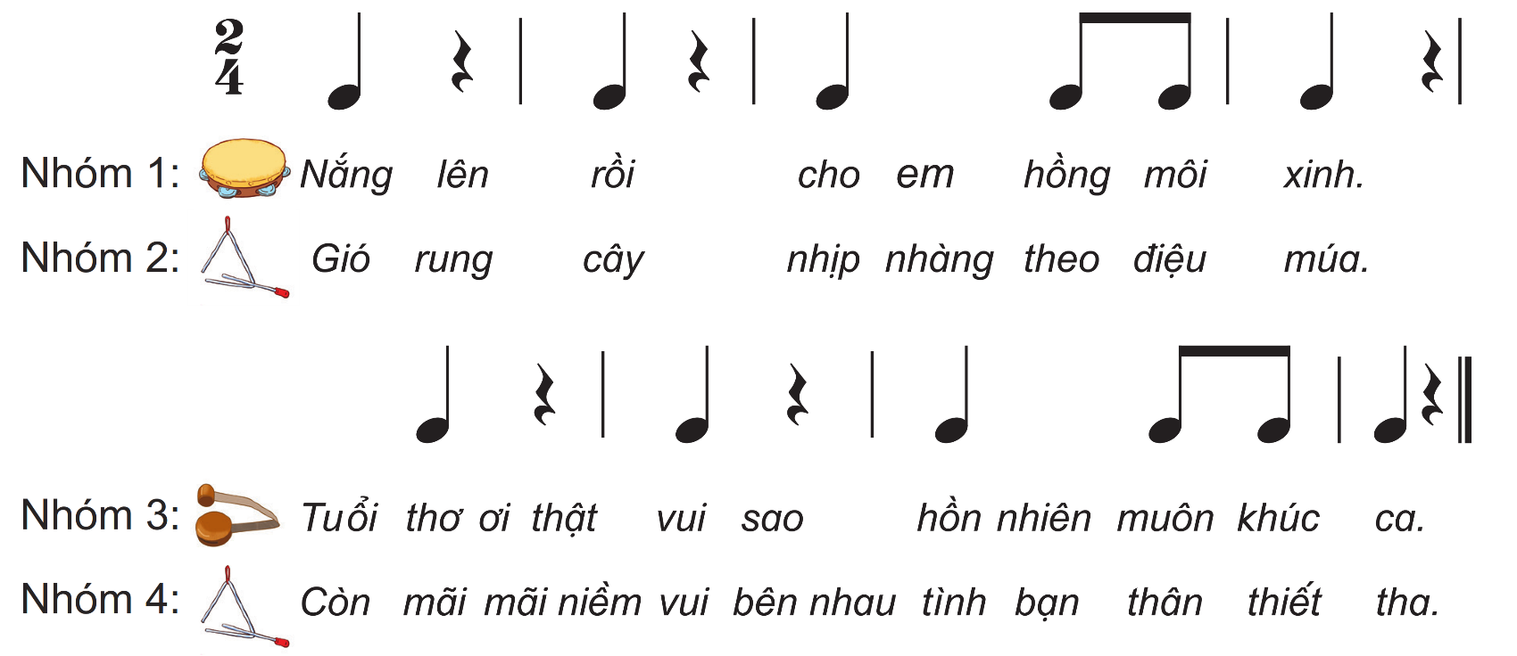
Nghe file mẫu sau 4 NHÓM kết hợp gõ nhạc cụ đệm cho bài hát Đẹp mãi tuổi thơ cùng với nhạc beat

Slide 9
GIÁO DỤC, CỦNG CỐ DẶN DÒ

Slide 10
Chúa quý thầy cô mạnh khỏe
Các em học sinh chăm ngoan học giỏi

